Slide 1
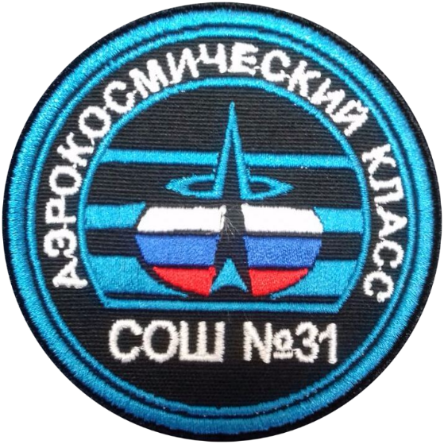
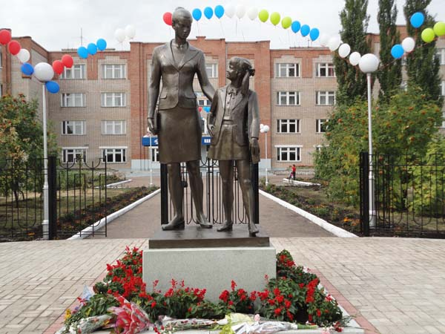
Инновационный проект «Аэрокосмическая школа» в МАОУ "СОШ №31" г. Стерлитамак РБ проходит успешно! Все приборы, все системы работают хорошо. Самочувствие отличное, настроение бодрое. Полёт продолжаем!
Муниципальное автономное общеобразовательное учреждение
«Средняя общеобразовательная школа №31» городского округа город Стерлитамак
Республики Башкортостан

Slide 2
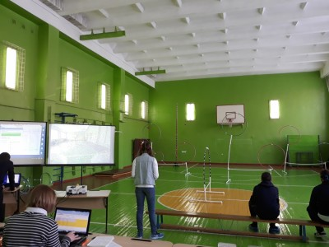
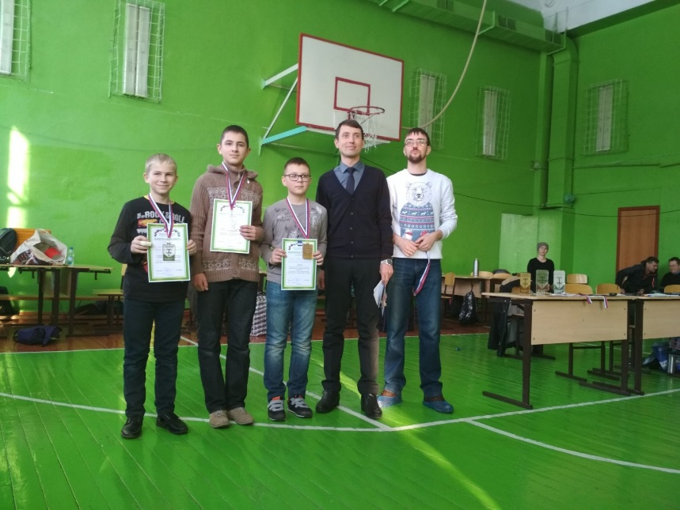
Гонки на квадрокоптерах
27 января 2019 года на базе МАОУ «СОШ №31» уже во второй раз прошло Открытое региональное лично-командное первенство по авиамодельному спорту в классе F3U (дрон-рейсинг - гонки на квадрокоптерах). В соревнованиях приняли участие юные спортсмены из городов Стерлитамак, Уфа, Кумертау, Салават, Стерлитамакского района, всего 8 команд, 24 участника.
Было разыграно командное Первенство, выявлены сильнейшие в личном зачете в трех категориях (в зависимости от способа управления и размера квадрокоптера).
Команда учащихся МАОУ «СОШ №31» заняла 3 место!

Slide 3
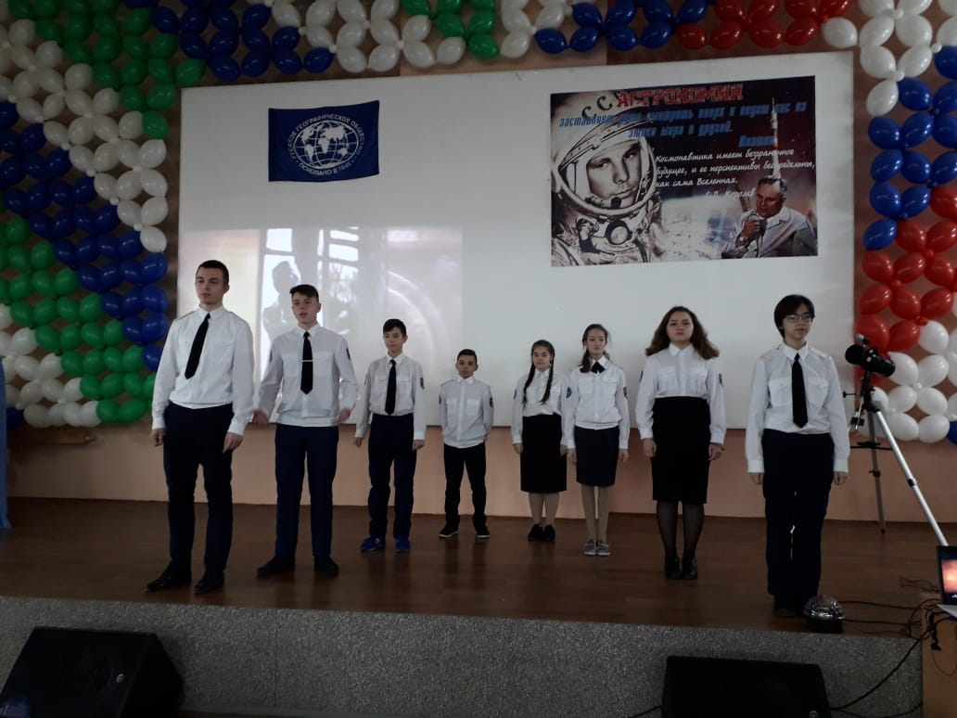
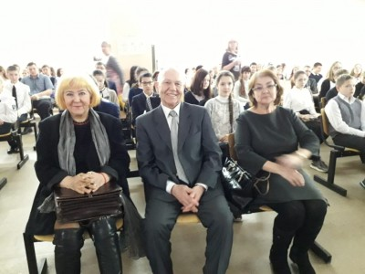
Республиканская Олимпиада на Кубок им. Ю.А.Гагарина-2019
«О, сколько нам открытий чудных
Готовит просвещенья дух
И опыт, сын ошибок трудных,
И гений, парадоксов друг…"
Этими строками из стихотворения А.С.Пушкина ученики аэрокосмических классов МАОУ «СОШ №31» приветствовали гостей и участников Республиканской Олимпиады на Кубок им. Ю.А.Гагарина-2019 на торжественной церемонии открытия муниципального этапа 31.01.2019 г.
Ведущие не могли не отметить, что миссия Олимпиады - создание благоприятных условий для развития интеллектуально одаренных школьников, выявление и поддержка их интересов и способностей. В связи с этим популярность гагаринской олимпиады с 2011 года возросла в 10 раз.
Мероприятие было познавательным. Так, участники муниципального этапа Республиканской Олимпиады на Кубок им. Ю.А.Гагарина-2019 по обществознанию узнали о том, что 60 лет назад, 2 января 1959 года, с космодрома "Байконур" был запущен первый в мире космический аппарат в сторону Луны, научные результаты "Луны-1" оказались бесценными. Слова ведущих сопровождались кадрами из документальных фильмов.

Slide 4
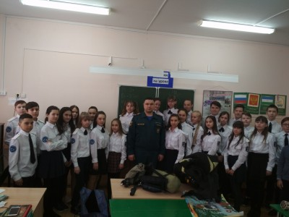
Урок мужества «И вновь сирены в бой ведут!»
Что делать при пожаре, при дымовом угаре, И как огонь унять, должны мы твердо знать!
Под таким лозунгом у ребят прошел Урок мужества в 6б аэрокосмическом классе МАОУ «СОШ №31», посвященный Пожарной безопасности и героической профессии пожарного.
Классный час начался с визитки, на которой ребята продемонстрировали свои знания о пожарной безопасности. А после классный руководитель Абзалилова Э.Ю. предоставила слово уважаемому гостю, начальнику ФГКУ МОФПС РБ Максютову И.И.
Ильнур Ильясович рассказал об особенностях работы пожарного, показал снаряжение, специальные приспособления и приборы, помогающие им находиться в дыму и пламени, спасая жизни людей. Ребята задавали интересующие их вопросы, на которые они получали подробный ответ. Гость также поделился своим личным опытом в профессии пожарного, вспоминал особые случаи из своей практики, не забывая ребятам давать ценные советы и рекомендации.
Встреча была очень интересной и насыщенной. Многие ребята были воодушевлены мужеством и отвагой людей, чья профессия призвана спасать людей от беды и смерти.

Slide 5
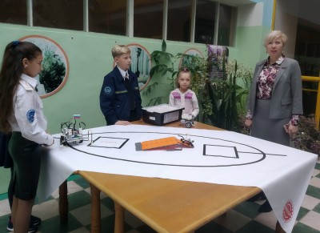
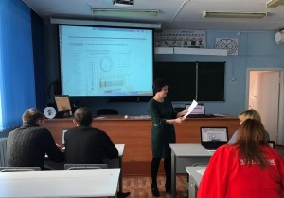
Городской семинар по теме «Использование электронных образовательных ресурсов на современном уроке предметов естественно- научного цикла»
21 февраля 2019 года в нашей школе состоялся городской семинар по теме «Использование электронных образовательных ресурсов на современном уроке предметов естественнонаучного цикла». Участникам семинара, целью которого стало изучение современных подходов по использованию электронных образовательных ресурсов на уроке предметов естественнонаучного цикла, с охватом150 педагогов.
Участники посетили музей системы образования города Стерлитамак и школьную обсерваторию, где познакомились с роботами на платформе Lego Mindstorm EV3 Educashion, парадом планет и телескопом.
В практической части семинара педагогами МАОУ «СОШ №31» г.Стерлитамак РБ были проведены мастер-классы.:
Использование робототехнических конструкций во внеурочной деятельности учащихся 5-6 классов. Панкратова Л.В., учитель физики первой категории МАОУ «СОШ №31» г.Стерлитамак РБ
Виртуальные лабораторные работы и экспериментальные задачи по физике Девяткин Е.М., доцент, кандидат физико-математических наук СФБашГУ Абдуллина Л.Р., учитель физики и астрономии высшей категории МАОУ «СОШ №31» г.Стерлитамак РБ

Slide 6
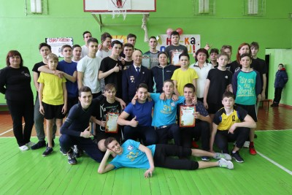
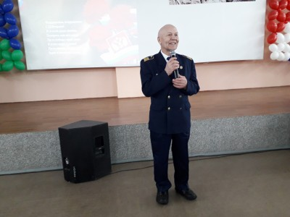
День Защитника Отечества
Спортивный праздник удался!
И вот опять февраль… Это особый месяц для нашей школы, именно в феврале проходит один из самых ярких школьных праздников «А ну-ка, парни!». В мероприятии участвовали 4 команды юношей 8-11 классов, которые приняли участие в интересных, увлекательных и юмористических конкурсах. Во время испытаний юношам нужно было показать, кто из них самый быстрый, находчивый и сильный.
Ребята показали себя настоящими мужчинами!!! Молодцы, так держать! Желаем всем будущим защитникам Отечества отличных успехов в учебе, а самое главное, крепкого здоровья! Занимайтесь спортом!
Грамоты и призы ребята получили из рук авиапапы Садыкова В.М.
В школе №31 прошло традиционное внеклассное мероприятие «Есть такая профессия - Родину защищать», посвященное Дню защитника Отечества. В этом году празднику исполняется 101 год.
Директор школы Светлана Борисовна поздравила всех юношей и педагогов - мужчин с праздником 23 февраля – Днем защитника Отечества.
Главным гостем был один из волонтеров, а именно авиапапа 6б аэрокосмического класса, летчик гражданской авиации Садыков Валир Мустафович, который высказал свои поздравления и пожелал учащимся гордиться свой страной, своей малой родиной, хорошо учиться, чтобы быть в дальнейшем полезными своей Отчизне.

Slide 7
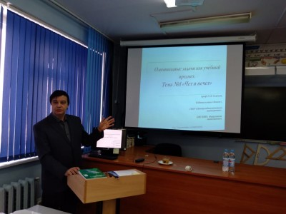
Мастер-класс автора учебников по математике для учителей и учеников аэрокосмических классов
02.03.2019 г. на базе школы №31, пилотной площадки издательства «БИНОМ. Лаборатория знаний», прошёл городской авторский семинар П.В. Семёнова «Реализация Концепции развития математического образования в РФ на уроках алгебры.
Павел Владимирович Семенов - профессор Высшей школы экономики (г. Москва), автор учебников для углублённого изучения алгебры, по которым учатся наши ученики в профильных 10-11 классах.
В семинаре и мастер-классе участвовали методисты Информационно-методического центра, ведущие учителя математики из всех школ города Стерлитамак. Активно участвовали в семинаре учителя математики школы №31 и ученики аэрокосмических 10 и 11 классов, изучающие математику на углублённом уровне.

Slide 8
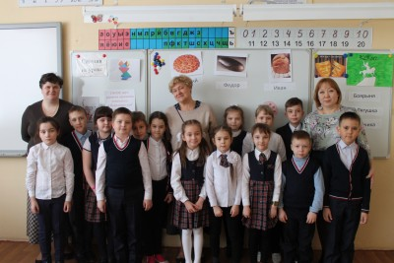
II Всероссийский образовательный фестиваль «Игра, логика, знания» в г. Стерлитамак
В рамках экспериментальной работы по проекту «Преемственность программ дополнительного образования по развитию логического мышления у детей в ДОО и школе», сетевого взаимодействия с 4-6 марта 2019 г. прошёл II Всероссийский образовательный фестиваль «Игра, логика, знания».
В соответствии с программой данного образовательного фестиваля 5 марта 2019 года он прошёл в МАОУ «СОШ№31» г. Стерлитамак РБ
На мастер – классах присутствовали гости из Москвы: кандидат физико-математических наук, доцент кафедры общей физики МИФИ, автор серии книг по математике «Сказка, рассказанная математиком» Аксёнова Е.Н.; соавтор, кандидат физико-математических наук, доцент кафедры общей физики МИФИ Аксёнова Н.П., учителя МАОУ «СОШ №11», педагоги ДОУ №10, №51. Аксенова Е.Н. отметила высокий уровень подготовленности детей.
В завершении семинара гостям была предложена концертная программа, подготовленная учащимися – волонтёрами, рассказывающая о реализации инновационного проекта «Аэрокосмическая школа».

Slide 9
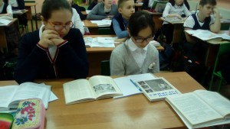
Читаем книги о Гагарине
9 марта 2019 года исполнилось 85 лет со дня рождения первого космонавта Юрия Алексеевича Гагарина (1934-1968). Бесстрашный рыцарь космоса, славный сын нашей Родины. Человек, покоривший небо. Человек, подвиг и улыбка которого покорили нашу планету. Это Юрий Алексеевич Гагарин.
К юбилею покорителя космоса в рамках Межрегиональной акции «Читаем книги о Гагарине» в 5-х классах 09.03.019 были проведены громкие чтения книги Первушина Антона Ивановича «108 минут, изменившие мир: вся правда о полете Юрия Гагарина».
Вместе с зав. библиотекой Гузель Наильевной Семеновой ребята вспомнили о самом великом событии минувшего века - первом полёте человека в космос и о том, какое значение имело это событие для всего человечества. Юрий Алексеевич Гагарин прожил яркую и насыщенную, но короткую жизнь. О его жизненном пути ребята посмотрели видеофильм «Первый космонавт».,
Подготовлена книжная выставка о Ю.А. Гагарине и список произведений, с которыми ребята могут познакомиться самостоятельно.

Slide 10
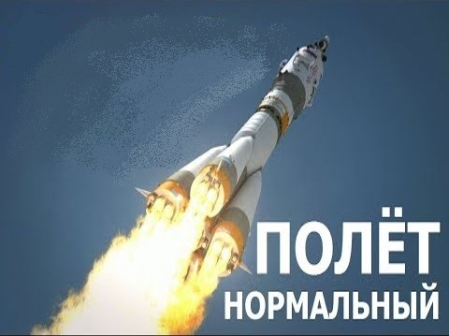
4 мероприятия с педагогами с общим охватом 252 чел. (январь-март 2019 г.)
Воспитательные мероприятия 8 шт. с охватом 1421 учащихся (январь-март 2019 г.)
НПК, олимпиады муниципального, регионального уровня с общим количеством победителей и призёров 139 учащихся (сентябрь 2018 г. –март 2019 г.)
Третий год!

